Slide 1
通用异步收发器(UART)

Slide 2
UART简介
UART（Universal Asynchronous Receiver/Transmitter）是异步通信的关键模块，其主要作用如下：
数据总线和串行口之间的串/并、并/串转换；
数据收发完成后，可通过激发中断或置位标志位的方式通知处理器进行处理，从而大大提高微控制器的工作效率。

Slide 3
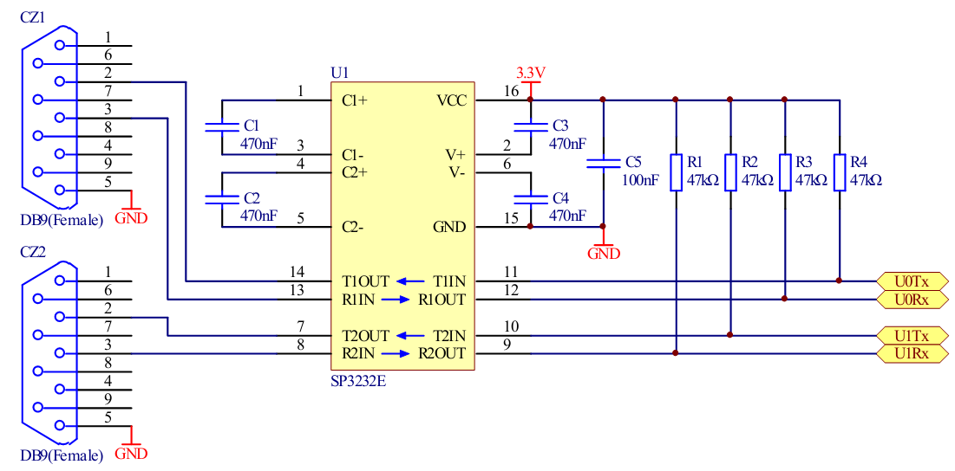
UART简介
加入一个电平转换器，比如SP3232E、SP3485等，UART能与RS-232、RS-485等通信。UART与电脑RS-232C端口连接的典型应用电路如下：

Slide 4
UART功能
TM4C1294NCPDT 控制器集成了八个UART通用异步收发器模块，每个UART都具有以下特性：
可编程的波特率发生器
相互独立的16字节发送FIFO和接收FIFO
FIFO触发深度为：1/8、1/4、1/2、3/4或7/8
标准的异步通讯位：起始位、停止位、奇偶校验位
完全可编程的串行接口特性
集成IrDA串行红外（SIR）编码器/解码器

Slide 5
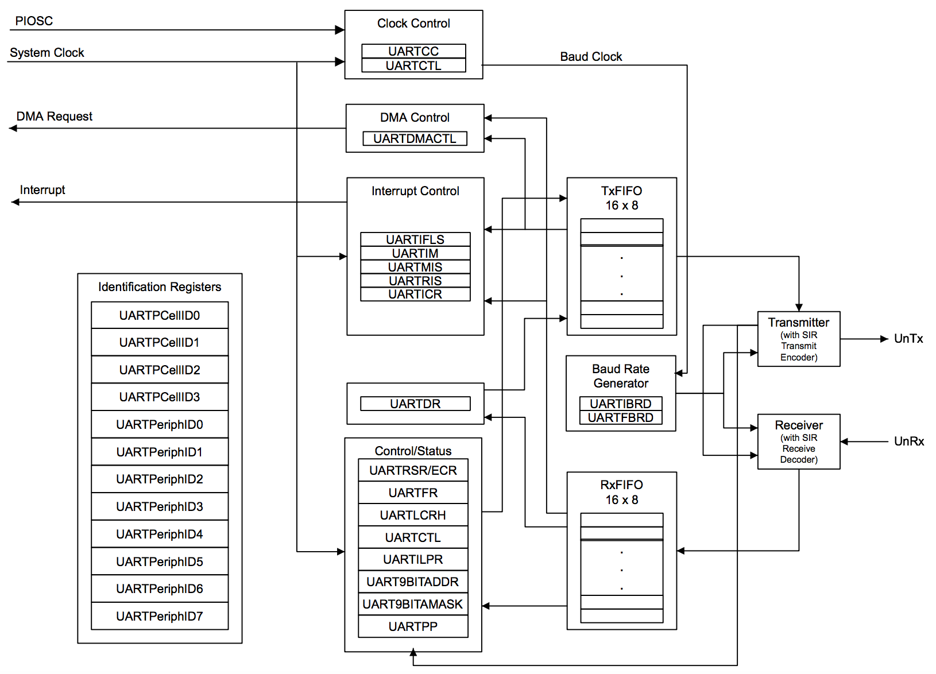
UART 模块框图

Slide 6
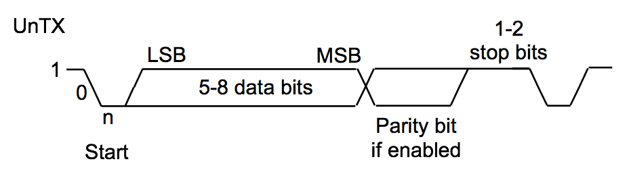
发送/接收逻辑
发送逻辑电路从“发送FIFO”读取数据，并执行“并→串”转换。控制逻辑输出起始位在前的串行比特流，并且根据控制寄存器中的配置，后面紧跟着数据位（注意：最低位LSB先输出）、奇偶校验位和停止位。
在检测到一个有效的起始脉冲后，接收逻辑电路对接收到的比特流执行“串→并”转换。此外还会对溢出错误、奇偶校验错误、帧错误和线中止（line-break）错误进行检测，并将检测到的状态附加到被写入到“接收FIFO”的数据中。

Slide 7
波特率的产生
波特率除数是一个22位数，它由16位整数和6位小数组成。通过带有小数波特率的除法器，在足够高的系统时钟速率下，UART可以产生所有标准的波特率，而误差很小。
波特率除数公式:
BRD＝ BRDI.BRDF ＝ UARTSysClk / (ClkDiv * BaudRate)
BRD是22位的波特率除数，由16位整数和6位小数组成
BRDI是UART 波特率分频系数整数寄存器，保存BRD的整数部分
BRDF是UART 波特率分频系数小数寄存器，保存BRD的小数部分
UARTSysClk是连接到UART上的系统时钟
ClkDiv是分频系数，取16或8
BaudRate是波特率（9600，38400，115200等）

Slide 8
数据发送
UART在发送状态时，数据被写入“发送FIFO”。如果UART被使能，则会按照预先设置好的参数（波特率、数据位、停止位、校验位等）发送数据，一直到“发送FIFO”中没有数据。一旦向“发送FIFO”写数据（如果FIFO未空），UART的忙标志位BUSY就有效，并且在发送停止之前一直保持有效。BUSY位仅在“发送FIFO”为空，且已从移位寄存器发送最后一个字符，包括停止位时才变无效。即使UART不再使能，它也可以指示忙状态。BUSY位的相关库函数是UARTBusy( )。

Slide 9
数据接收
在UART接收器空闲时，如果数据输入变成“低电平”，即接收到了起始位，则接收计数器开始运行，并且数据在Baud16的第8个周期或Baud8的第四个周期被采样。如果Rx在Baud16的第8周期（或Baud8的第四个周期）仍然为低电平，则起始位有效，否则会被认为是错误的起始位并将其忽略。

Slide 10
数据接收
如果起始位有效，则根据数据字符被编程的长度，在Baud16的第16个周期（或Baud8的第8个周期）对连续的数据位进行采样。如果奇偶校验模式使能，则还会检测奇偶校验位。
最后，如果Rx为高电平，则有效的停止位被确认，否则发生帧错误。每当接收到一个完整的字符时，都会将数据存放在“接收FIFO”中。

Slide 11
FIFO操作
发送FIFO的基本工作过程
只要有数据填充到发送FIFO里，就会立即启动发送过程。在发送的同时其它待发送数据还可以继续填充到发送FIFO里。当发送FIFO被填满时就不能再继续填充了，否则会造成数据丢失。
接收FIFO的基本工作过程
当硬件逻辑接收到数据时，就会往接收FIFO里填充接收到的数据。程序应当及时取走这些数据。如果在接收FIFO里的数据未被及时取走而造成接收FIFO已满，则以后再接收到数据时因无空位可以填充而造成数据丢失。

Slide 12
FIFO操作
发送FIFO的中断处理过程
发送数据时，触发FIFO中断的条件是当发送FIFO里剩余的数据减少到预设的深度时触发中断，而不是填充到预设的深度时触发中断。为了减少中断次数提高发送效率，发送FIFO中断触发深度级别越浅越好，如1/8深度。在中断服务函数里，继续填充发送数据，填满时退出。
接收FIFO中断处理过程
接收数据时，触发FIFO中断的条件是当接收FIFO里累积的数据增加到预设的深度时触发中断。为了减少中断次数提高接收效率，接收FIFO中断触发深度级别越深越好，如7/8深度。每次中断产生时都要及时地从接收FIFO里取走已接收到的数据（最好全部取走），以免接收FIFO溢出。在使能接收中断的同时一般都还要使能接收超时中断。

Slide 13
中断控制
由于所有中断事件在发送到中断控制器之前会进行“或运算”操作， 因此任意时刻UART模块都只能向中断产生一个中断请求。通过查询中断状态函数UARTIntStatus( )，程序可以在同一个中断服务函数里处理多个事件的中断。

Slide 14
函数库
原型 | void GPIOPinTypeUART(uint32_t ui32Port, uint8_t ui8Pins)
参数 | ui32Port is the base address of the GPIO port. ui8Pins is the bit-packed representation of the pin(s).
功能 | Configures pin(s) for use by the UART peripheral.
原型 | void GPIOPinConfigure(uint32_t ui32PinConfig)
参数 | ui32PinConfig is the pin configuration value, specified as only one of the GPIO_P??_??? Values that are supplied in pin_map.h , such as, GPIO_PA0_U0RX GPIO_PA1_U0TX
功能 | Configures pin(s) for use by the UART peripheral.

Slide 15
函数库
原型 | void UARTConfigSetExpClk(uint32_t ui32Base, uint32_t ui32UARTClk, uint32_t ui32Baud, uint32_t ui32Config)
参数 | ui32Base是 UART 端口的基址。 ui32UARTClk是提供给 UART 模块的时钟速率。 ui32Baud是希望的波特率。 ui32Config是端口的数据格式（数据位的数目、停止位的数目和奇偶位）
返回 | None.
说明 | ui32Config参 数 是 数 据 位 数 、 停 止 位 和 奇 偶 位 3 个 值 的 逻 辑 或 。 UART_CONFIG_WLEN_8 、 UART_CONFIG_WLEN_7 、 UART_CONFIG_WLEN_6 和 UART_CONFIG_WLEN_5 选 择 数 据 位 。 UART_CONFIG_STOP_ONE 和UART_CONFIG_STOP_TWO选择 停止位。 UART_CONFIG_PAR_NONE、UART_CONFIG_PAR_EVEN、UART_CONFIG_PAR_ODD、 UART_CONFIG_PAR_ONE 和 UART_CONFIG_PAR_ZERO 选择奇偶模式（分别选择无奇偶 位、偶校验位、奇校验位、奇偶位总是为 1 和奇偶位总是为 0）。
功能 | 设置一个 UART 的配置。

Slide 16
函数库
原型 | void UARTEnable(uint32_t ui32Base)
参数 | ui32Base是 UART 端口的基址。
返回 | None.
说明 | 设置 UARTEN、TXE 和 RXE 位，并使能发送和接收的 FIFO。
功能 | 使能发送和接收。
示例 | UARTEnable(UART0_BASE); //使能UART0
原型 | void UARTDisable(uint32_t ui32Base)
参数 | ui32Base是 UART 端口的基址。
返回 | None.
说明 | 清零 UARTEN、TXE 和 RXE 位，再等待当前字符发送结束，然后刷新发送 FIFO。
功能 | 禁止发送和接收。

Slide 17
函数库
原型 | void UARTCharPut(uint32_t ui32Base, unsigned char ucData)
参数 | ui32Base是 UART 端口的基址。 ucData是要发送的字符。
返回 | None.
说明 | 把字符 ucData 发送到指定端口的发送 FIFO 中。如果发送 FIFO 中没有多余的可用空间， 这个函数将会一直等待，直至在返回前发送 FIFO 中有可用的空间。
功能 | 等待着把指定端口的字符发送出去。
示例 | while(*message!='\0') { //向UART0发送FIFO写入一个字符串 UARTCharPut(UART0_BASE,*(message++)); }

Slide 18
函数库
原型 | int32_t UARTCharGet(uint32_t ui32Base)
参数 | ui32Base是 UART 端口的基址。
返回 | Returns the character read from the specified port, cast as a int32_t.
说明 | 从指定端口的接收 FIFO 中获取一个字符。如果没有可用的字符，这个函数将一直等待， 直至接收到一个字符，然后再返回。
功能 | 等待指定端口的一个字符。
示例 | UARTCharGet(UART0_BASE); //从UART0接收FIFO读取一个字符

Slide 19
函数库
原型 | bool UARTSpaceAvail(uint32_t ui32Base)
参数 | ui32Base is the base address of the UART port.
返回 | true：在发送FIFO里有可用空间 false：在发送FIFO里没有可用空间（发送FIFO已满）
说明 | 通常，本函数需要跟函数UARTCharPutNonBlocking( )配合使用
功能 | 确认在指定UART端口的发送FIFO里是否有可用的空间
原型 | bool UARTCharsAvail(uint32_t ui32Base)
参数 | ui32Base is the base address of the UART port.
返回 | true：在接收FIFO里有字符 false：在接收FIFO里没有字符（接收FIFO为空）
说明 | 通常，本函数需要跟函数UARTCharGetNonBlocking( )配合使用
功能 | 确认在指定UART端口的接收FIFO里是否有字符

Slide 20
函数库
原型 | bool UARTCharPutNonBlocking(uint32_t ui32Base, unsigned char ucData)
参数 | ui32Base：UART端口的基址 ucData：要发送的字符
返回 | 如果发送FIFO里有可用空间，则将数据放入发送FIFO，并立即返回true 如果发送FIFO里没有可用空间，则立即返回false（发送失败）
说明 | 通常，在调用本函数之前应当先调用UARTSpaceAvail( )确认发送FIFO里有可用空间
功能 | 发送1个字符到指定的UART端口（不等待）

Slide 21
函数库
原型 | int32_t UARTCharGetNonBlocking(uint32_t ui32Base)
参数 | ui32Base：UART端口的基址
返回 | 如果接收FIFO里有字符，则立即返回接收到的字符（自动转换为int32_t型） 如果接收FIFO里没有字符，则立即返回－1（接收失败）
说明 | 通常，在调用本函数之前应当先调用UARTCharsAvail( )来确认接收FIFO里有字符
功能 | 从指定的UART端口接收1个字符（不等待）
示例 | while(UARTCharsAvail(UART0_BASE)) ｛ UARTCharGetNonBlocking(UART0_BASE)); }

Slide 22
函数库
原型 | void UARTIntEnable(uint32_t ui32Base, uint32_t ui32IntFlags)
参数 | ui32Base：UART端口的基址 ui32IntFlags：指定的中断源，为下列值之一或者它们的 “或”组合： UART_INT_9BIT - 9-bit Address Match interrupt UART_INT_OE - FIFO溢出错误中断 UART_INT_BE - BREAK错误中断 UART_INT_PE -奇偶校验错误中断 UART_INT_FE -帧错误中断 UART_INT_RT -接收超时中断 UART_INT_TX -发送中断 UART_INT_RX -接收中断 UART_INT_DSR - DSR interrupt UART_INT_DCD - DCD interrupt UART_INT_CTS - CTS interrupt UART_INT_RI - RI interrupt 注：接收中断和接收超时中断通常要配合使用，即UART_INT_RX | UART_INT_RT
返回 | 无
功能 | 使能指定UART端口的一个或多个中断
示例 | // Enable the UART0 receive interrupt and receive timeout interrupt IntEnable(INT_UART0); UARTIntEnable(UART0_BASE, UART_INT_RX | UART_INT_RT);

Slide 23
函数库
原型 | void UARTIntClear(uint32_t ui32Base, uint32_t ui32IntFlags)
参数 | 参见UARTIntEnable
返回 | 无
功能 | 清除指定UART端口的一个或多个中断
原型 | uint32_t UARTIntStatus(uint32_t ui32Base, bool bMasked)
参数 | ui32Base：UART端口的基址 bMasked：false表示需要获取原始的中断状态，true表示需要获取屏蔽的中断状态
返回 | 原始的或屏蔽的中断状态
功能 | 获取指定UART端口当前的中断状态
示例 | Uint32_t ui32Status = UARTIntStatus(UART0_BASE, true); UARTIntClear(UART0_BASE, ui32Status);

Slide 24
例程
void S800_UART_Init(void)
{
SysCtlPeripheralEnable(SYSCTL_PERIPH_UART0);
SysCtlPeripheralEnable(SYSCTL_PERIPH_GPIOA); while(!SysCtlPeripheralReady(SYSCTL_PERIPH_GPIOA));
GPIOPinConfigure(GPIO_PA0_U0RX);
GPIOPinConfigure(GPIO_PA1_U0TX);
GPIOPinTypeUART(GPIO_PORTA_BASE, GPIO_PIN_0 | GPIO_PIN_1);
UARTConfigSetExpClk(UART0_BASE, ui32SysClock, 115200, (UART_CONFIG_WLEN_8 | UART_CONFIG_STOP_ONE |UART_CONFIG_PAR_NONE));
UARTStringPut((uint8_t *)"\r\nHello, world!\r\n");
}

Slide 25
谢 谢！

